Slide 1

Get Started with Debugging JavaScript in Chrome DevTools

Slide 2
Step 1 : Reproduce the bug
Tìm một series các hoạt động gây ra lỗi là bước đầu tiên để debugging.

Slide 3
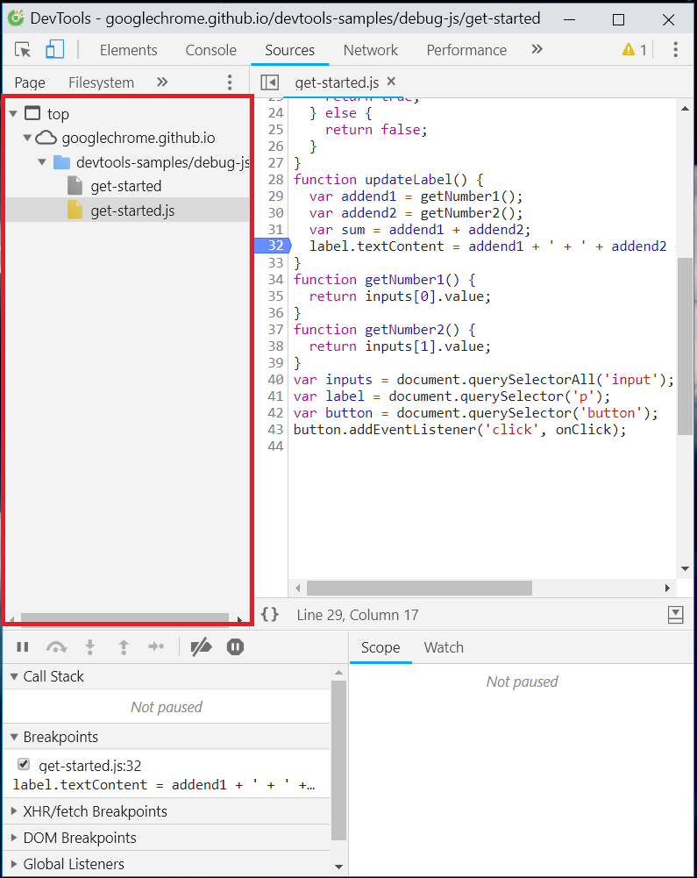
Step 2 : Get familiar with the Sources panel UI
+) Cửa sổ The Sources là nơi ta gỡ lỗi JS.
Có 3 phần chính:
1- Cửa sổ điều hướng file :

Slide 4
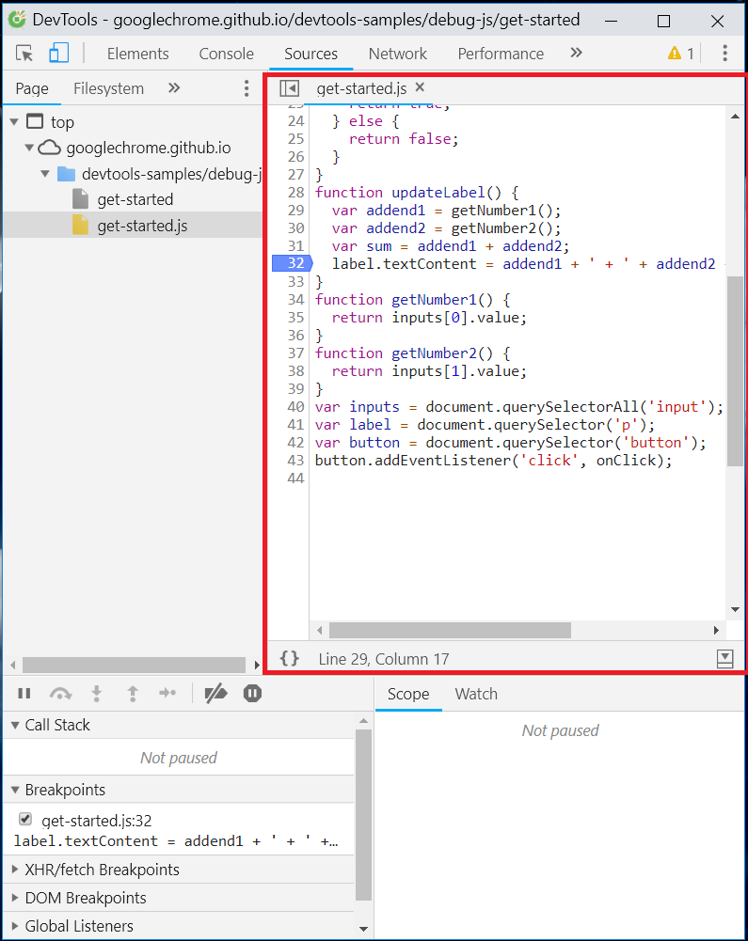
2- Cửa sổ soạn thảo mã :

Slide 5
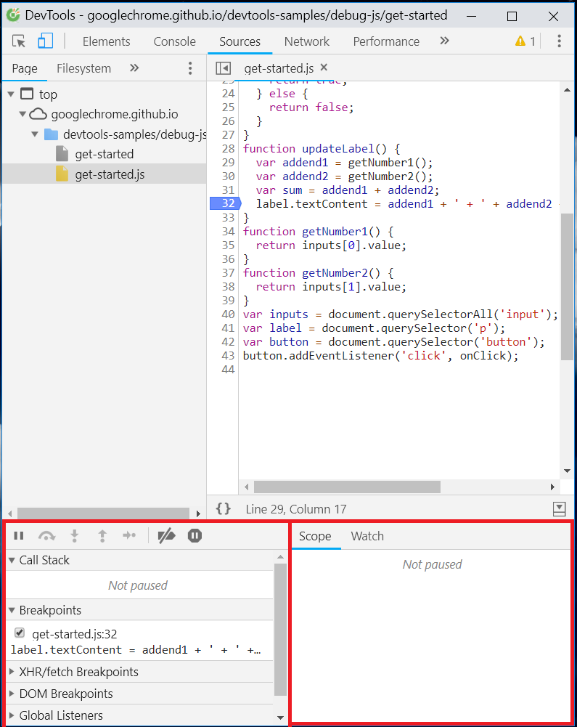
3- Cửa sổ gỡ lỗi JS : Gồm các công cụ khác nhau để kiểm tra JS của trang

Slide 6
Step 3 : Pause the code with a breakpoint
Có thể them console.log() liên tiếp vào function sau các statement để kiểm tra.
Nhưng dùng breakpoint sẽ nhanh hơn và quá trình chạy code sẽ tường minh hơn với dev.

Slide 7
Step 4 : Step through the code
Khi đặt breakpoint vào trong khai báo function chạy đầu tiên, ta sẽ chạy code step by step .
Nhưng như thế sẽ rất mất thời gian khi có những function ta đã chắc chắn đúng mà ta vẫn chạy lại từng dòng code đó.
Vì thế ta có thể sử dụng:
Step into next function call : chạy vào function tiếp theo đc gọi.
Step over next funcion call : bỏ qua function tiếp theo đc gọi

Slide 8
Step 5 : Set a line-of-code breakpoint
Trong Sources Panel tại Cửa sổ soạn thảo mã, ta có thể đặt các line-of-code breakpoint tại vị trí mình mong muốn bằng cách click vào số thứ tự dòng .

Slide 9
Step 6 : Check variable values :
C1: Xem trong cửa sổ scope.
C2: Xem trong biểu thức.
C3: Dùng console

Slide 10
Step 7 : Apply a fix
1: Click Resume script execution
2: Edit code.
3: Ctrl + S
4: Deactivate breakpoints
5: Try out the demo with different values

Slide 11
Concepts :
1 - Debugger : là một chương trình cái mà có thể chạy chương trình của ta theo từng dòng. Nó chỉ cho ta cách máy tính nhìn code của ta như thế nào.

Slide 12
2 – Process to debug an app :
Sử dụng trình debug là một quá trình lặp đi lặp lại, ta thường sử dụng chuỗi lệnh sau :
1 - Đặt điểm dừng
2 - Chạy chương trình thông qua trình gỡ lỗi
3 - Nhìn vào kết quả của các biến liên quan đến hàm hiện tại. (Nhìn vào "trạng thái" của chương trình.)
4 -Nếu mọi thứ có vẻ tốt:
1 - Quyết định rằng bạn cần tiếp tục đi
2 - "Tiếp tục" chương trình
3 - Chương trình sẽ dừng ở một điểm dừng khác (hoặc cùng một điểm).
4 - Lặp lại từ 3 ở trên.
5 - Nếu mọi thứ không ổn:
1 - Chỉ ra những gì đã sai (sử dụng bộ não của bạn và giá trị của các biến)
2 - Thay đổi dòng mã "vi phạm"
3 - Khởi động lại phiên gỡ lỗi từ đầu. Nếu bạn đã khắc phục sự cố, hãy xóa điểm dừng hiện tại và tiếp tục vào chương trình của bạn

Slide 13
3 – The key benefits of using debugger :
Sử dụng trình gỡ lỗi để tìm lỗi có thể giảm đáng kể thời gian cần thiết để hoàn thiện một chương trình.
Hiểu rõ hơn về cách hoạt động của chương trình.

Slide 14
Debugging Angular App
Các ứng dụng Angular 2 có development mode được bật theo mặc định. development mode cho phép các lỗi được hiển thị trong bảng điều khiển và việc sử dụng các điểm dừng. Khi bạn mở bàn điều khiển ở chế độ gỡ lỗi, thông thường bạn sẽ thấy thông báo này bật lên:
Angular 2 is running in the development mode. Call enableProdMode() to enable the production mode
Hãy đảm bảo ứng dụng của bạn đã tắt production mode để bạn có thể có quyền truy cập vào tất cả các phương pháp được mô tả bên dưới.

Slide 15
3 – Able to use JSON pipe to debug template:
Pipes được sử dụng để thể hiện dữ liệu theo cách cụ thể trong Angular
JSON pipe có thể giúp bạn gỡ lỗi bằng cách biểu diễn các mô hình dưới dạng các đối tượng JSON. Chỉ cần đặt | json bên cạnh tên của một trong các mô hình thành phần của bạn:
<p> I can see the whole model here! :</p> {{hero | json}}

Slide 16
Angular Augury : là một cách tuyệt vời để làm cho quá trình gỡ lỗi của ứng dụng của bạn trở nên trực quan hơn. Bạn có thể lấy nó dưới dạng tiện ích mở rộng của Chrome.
Với Augury, bạn có thể duyệt qua component tree và xem từng component's providers, directives and more. Bạn cũng có thể thấy các providers khác nhau đã được injected vào components như thế nào.

Slide 17
Loggers : là một cách tuyệt vời để cấu trúc các lỗi trong ứng dụng của bạn và cung cấp các báo cáo lỗi chi tiết hơn.

